Slide 1
Фонд
“Микрофинансовая организация предпринимательского финансирования Тюменской области”
Микрофинансирование как инструмент поддержки субъектов малого и среднего предпринимательства в Тюменской области

Slide 2
Микрофинансирование как инструмент поддержки субъектов малого и среднего предпринимательства
в Тюменской области
Основными целями и задачами предоставления финансовой поддержки в виде микрозаймов являются:
Повышение доступности заемных средств для субъектов малого и среднего предпринимательства Тюменской области;
Создание, развитие и укрепление системы микрофинансирования субъектов малого и среднего предпринимательства Тюменской области;
Обеспечение условий для самозанятости населения и реализации предпринимательских инициатив.
Преимущества микрозаймов в сравнении с иными финансовыми продуктами заключаются в минимальном пакете документов для рассмотрения заявки и оперативном сроке принятия решения о предоставлении займа.
Микрофинансирование заполняет те ниши, в которых не присутствуют банки в силу повышенных рисков, например, кредитование «стартапов» или кредитование бизнеса в малых и отдаленных населенных пунктах, где банковская структура недостаточно развита.

Slide 3
Микрофинансирование как инструмент поддержки субъектов малого и среднего предпринимательства
в Тюменской области
Категории получателей финансовой поддержки в виде микрозаймов – это субъекты малого и среднего предпринимательства, имеющие государственную регистрацию в качестве юридического лица или индивидуального предпринимателя и осуществляющие свою деятельность на территории Тюменской области (без автономных округов), соответствующие требованиям Федерального Закона № 209-ФЗ «О развитии малого и среднего предпринимательства в Российской Федерации».
Условия предоставления микрозаймов:
срочность
возвратность
платность
обеспеченность

Slide 4
Микрофинансирование как инструмент поддержки субъектов малого и среднего предпринимательства
в Тюменской области
Максимальная сумма микрозайма не должна превышать 3 миллиона рублей, максимальны срок по всем программам не должен превышать 36 месяцев
Программы микрофинансирования:
«Микрофинансирование - Старт» - для субъектов малого и среднего предпринимательства, со дня государственной регистрации которых прошло менее 1 года, ставка 10% годовых, предоставляется возможность отсрочки первоначального платежа по сумме основного долга до 3 месяцев;
«Микрофинансирование» - ставка 11% годовых, микрозаймы по данной программе предоставляются на реализацию проектов, не связанных с осуществлением оптовой и розничной торговли;
«Микрофинансирование и развитие» - ставка 19 % годовых, предоставляется возможность отсрочки первоначального платежа по сумме основного долга до 3 месяцев.

Slide 5
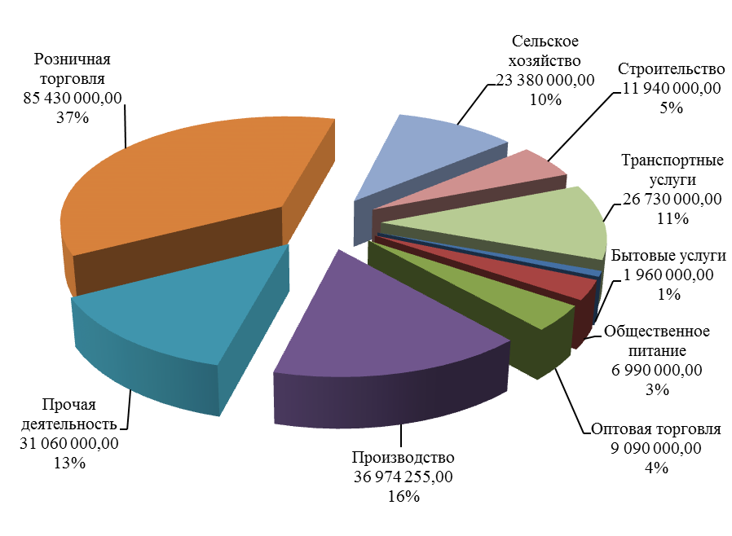
Структура микрозаймов, выданных субъектам МСП в 2015 году по видам экономической деятельности
Всего за 2015 год выдано 470 микрозаймов на сумму 233,5 млн.рублей
Средний размер микрозайма составил 497 тысяч рублей
За 1 квартал 2016 года выдано 54 микрозайма на сумму 33,5 млн.рублей

Slide 6
Микрофинансирование как инструмент поддержки субъектов малого и среднего предпринимательства
в Тюменской области
КОНТАКТЫ:
ФОНД “МИКРОФИНАНСОВАЯ ОРГАНИЗАЦИЯ ПРЕДПРИНИМАТЕЛЬСКОГО ФИНАНСИРОВАНИЯ ТЮМЕНСКОЙ ОБЛАСТИ”
Г.ТЮМЕНЬ, УЛ.ВОДОПРОВОДНАЯ, Д.18/2
ТЕЛ.: (3452) 59-50-64, 59-50-45
fmfto@iato.ru
www.iato.ru

Slide 7
Фонд
“Микрофинансовая организация предпринимательского финансирования Тюменской области”

